Slide 1



Introduction du financement forfaitaire à la pathologie en Belgique : impact au CHU de Liège
Marie-Pierre Cunin, Nancy Laport, Francine Kersten, Philippe Kolh, Jessica Jacques
Centre Hospitalier Universitaire de Liège - BELGIQUE
Service des Informations Médico-Economiques

Slide 2
Sommaire
Contexte et problématique
Objectifs des analyses du SIME
Mesure de l’impact sur le CHU de Liège
Identification d’une méthode de distribution
Le CHU de Liège
1
1
2
3
4
5

Slide 3
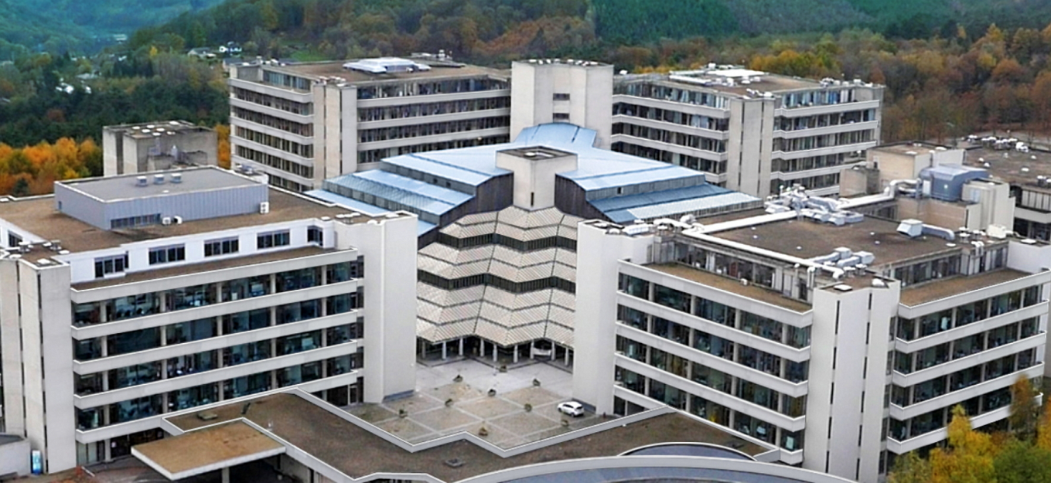
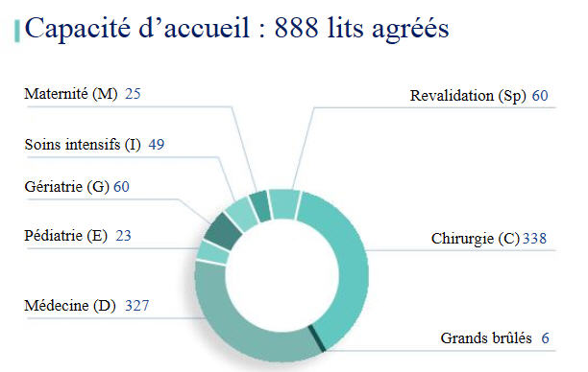
Le CHU de Liège – capacité d’accueil
4 sites d’hospitalisation
7 sites de visites ambulatoires
Notes:
Le CHU de Liège, hôpital universitaire, compte 888 lits agréés, répartis sur 4 sites d’hospitalisation, où sont dispensés des soins spécialisés dans toutes les disciplines médicales.
Il accueille également les patients sur 7 sites de visites ambulatoires.

Slide 4

Le CHU de Liège – en quelques chiffres
En 2018
  42 000 Hospitalisations classiques
  45 000 Hospitalisations de jour
  844 000 Visites ambulatoires
  100 000 Passages aux urgences
    5 800 travailleurs salariés (5 200 ETP) dont 900 médecins
    50 services médicaux couvrant toutes les disciplines médicales
    Chiffres d’affaires : 550 millions €
    Investissements : 49 millions €
Notes:
En 2018, il a accueilli 844.000 personnes en consultation, 100.000 patients aux urgences, 45.000 en hôpital de jour et 42.000 en hospitalisation classique.
Plus de 900 médecins, répartis entre une cinquantaine de services, dispensent les soins aux patient.
Le CHU de Liège réalise dès lors 550 millions d’euros de CA.

Slide 5
Contexte et problématique
Objectifs des analyses du SIME
Mesure de l’impact sur le CHU de Liège
Identification d’une méthode de distribution
Le CHU de Liège
1
1
2
3
4
5

Slide 6

Réforme du financement des hôpitaux
En 2015
La ministre des Affaires Sociales et de la Santé Publique a élaboré un plan d’approche pour la réforme du paysage hospitalier et du financement des hôpitaux en Belgique

Slide 7
Pourquoi changer?
Améliorer l’efficience et la qualité du système de soins de santé en Belgique,
tout en répondant de manière plus optimale à l’évolution des besoins des patients (de plus en plus âgés et augmentation des maladies chroniques)

Slide 8
Qu’est-il nécessaire de changer?
En amont de cette réforme, un cadre conceptuel a été posé par le KCE (2014: “Cadre conceptuel pour la réforme du financement des hôpitaux ») sur base:
d’une analyse du système actuel,
d’une comparaison avec les systèmes étrangers
et de la mise en place de projets pilotes.

Slide 9

Les constats du système actuel
Accessibilité géographique
Offre vaste de soins
Proximité des soins
Rapidité (peu ou pas d’attente)
Accessibilité financière au patient
Satisfaction élevée des patients quant à la qualité des soins reçus
Dynamisme et innovation technologique
Un système coûteux => de plus en plus d’hôpitaux dans le rouge
Course à l’investissement et à la (sur)consommation, compétition entre hôpitaux
Inégalité de revenus entre spécialistes
Complexité du système de financement
Pas de récompense pour la qualité ou la coordination et l’intégration des soins

Slide 10
Comment changer?
Deux axes
  Réorientation du rôle de l’hôpital
    création de réseaux hospitaliers
  Réforme du financement des hôpitaux
    Pay for performance
    Cluster de financement: basse, moyenne et haute variabilité
    …

Slide 11
Objectifs des clusters de financement
Limiter les différences de pratiques pour des soins standardisables et endiguer une éventuelle sur-consommation des soins
Prévisibilité au travers un montant prospectif plutôt qu’un remboursement a posteriori
Un montant identique pour le patient pour un même soin quelque soit l’hôpital
Plus de transparence pour les patients / pour les soignants
Plus d’équité de financement (calcul du montant du forfait sur la médiane nationale plutôt que moyenne)
Pas d’économies mais une redistribution des moyens

Slide 12

Le financement des hôpitaux
en Belgique
Budget des Moyens Financiers
(BMF)
Honoraires
Chiffre d’Affaires
Hôpital
Forfaits H de jour,
Conventions diverses, …
Médicaments
Notes:
Les honoraires suivent un système de paiement à l’acte, sur base d’une nomenclature très détaillée

Slide 13
Les honoraires médicaux
Système de remboursement à l’acte
La rémunération des médecins exerçants dans un hôpital est basée sur une rétrocession des honoraires, à l’exception des hôpitaux universitaires où les médecins sont employés
Nomenclature très détaillée
Ce montant couvre
  travail intellectuel et physique réel du médecin
  une partie des coûts directs et indirects (personnel infirmier, paramédical, administratif, utilisation des locaux, entretien équipements, petit matériel de soin… hors BMF)

Slide 14
Cluster de financement
Définition et mode de fonctionnement
  Forfaitarisation = un montant global unique par séjour d’un patient
    Comprend pour le moment tous les honoraires (médicaux et non-médicaux) liés au séjour
      A terme, seront intégrés
      Médicaments,
      Implants,
      BMF
      …
  Par pathologie APR/DRG
    Choix de la Basse Variabilité pour le moment (degré de sévérité 1 ou 2)
    En hospitalisation classique et de jour
    Sélection de certaines pathologies
      A terme, seront intégrés:
      D’autres pathologies
      D’autres niveaux de sévérité
Notes:
A terme, seront intégrés (prévu dans la loi)
Médicaments,
Implants,
BMF
Sélection de certaines pathologies
Pathologies fréquentes (>2 000 cas sur 3 ans)
Regroupement des pathologies en clusters selon les similarités de séjours hospitaliers
Validation médicale par des groupes d’experts spécialistes

Slide 15
Cluster de financement
Mise en route
Les clusters basse variabilité sont d’application depuis le 1er janvier 2019.
27 DRG ont été identifiés. Ils concernent principalement les disciplines de:
  cardiologie interventionnelle (coronaroplastie/ Angio / Electrophysio),
  chirurgie cardio-vasculaire (Varices / Pontage / Pacemaker / Valves cardiaques, …)
  chirurgie abdominale (Thyroïdectomie / Gastroplastie / Cholécystectomie / Exérèse du poumon / Hernie),
  gynécologie et obstétrique (accouchement vaginal, césarienne,…),
  chirurgie orthopédique et de la main (PTH, PTG, canal carpien,…),
  urologie (Circoncision / Résection endoscopique de la prostate / Lithiase urinaire / Vasectomie)
  et ORL (amygdales et végétations, pose de drains).

Slide 16
Cluster de financement
Mise en route
Ces 27 DRG ont été subdivisés en 57 groupes de patients, définis à partir du :
  degré de sévérité (1 et/ou 2),
  de la présence ou l’absence de certains codes de nomenclature et/ou de codes ICD10
  et du type d’hospitalisation (classique ou de jour).
  Chaque groupe de patient se voit ainsi attribuer un montant forfaitaire par séjour.

Slide 17
Exemples de clusters
DRG 026 : Autres procédures du système nerveux et procédures apparentées
DRG 301 : Remplacement d'articulation de hanche
APR-DRG | SOI (niveau de sévérité) | hospitalisation (H= hospitalisation classique, D= hospitalisation de jour) | Groupe | Description
026 | 1 | H-D | grp1 | Groupe des patients ayant bénéficié d'une libération du canal carpien sans attestation d’anesthésie, en hospitalisation classique et de jour, de sévérité 1.
026 | 1 | H-D | grp2 | Groupe des patients ayant bénéficié d'une libération du canal carpien , avec attestation d’anesthésie, en hospitalisation classique et de jour, de sévérité 1.
301 | 1 | H | grp1 | Groupe des patients ayant bénéficié d'une prothèse de hanche, en hospitalisation classique, de sévérité 1.
301 | 2 | H | grp1 | Groupe des patients ayant bénéficié d'une prothèse de hanche, en hospitalisation classique, de sévérité 2.

Slide 18
Contexte et problématique
Objectifs des analyses du SIME
Mesure de l’impact sur le CHU de Liège
Identification d’une méthode de distribution
Le CHU de Liège
1
1
2
3
4
5

Slide 19
Gestion des Systèmes d’Informations
Département de gestion des systèmes d’informations (GSI)
Directeur de département : Pr. Philippe Kolh
Coordinateur de département
Secteur Accompagnement, Paramétrage et Formation (APF)
Responsable de secteur : Isabelle Simon
Service des Applications Informatiques (SAI)
Chef de service (ff) : Michel Raze
Service Architecture Technique et Infrastructure (ATI)
Chef de service : Laurent Debra*
Service des Informations Médico-économiques (SIMé)
Chef de service : Philippe Kolh
Secteur Appui méthodologique aux Projets GSI et Planification (APP)
Responsable de secteur : Noémi Javaux
Gestion des informations médico-économiques
Secteur codage et nomenclature
Responsable de secteur : Stéphanie Leroy
Secteur médical
Responsable de secteur : Michel Raze
Secteur helpdesk
Responsable de secteur : Didier Degey*
Secteur exploitation des données
Responsable de secteur : Jessica Jacques
Secteur réseau
Responsable de secteur : Simon François*
Secteur administratif
Responsable de secteur :Eric Waseige
Secteur systèmes
Responsable de secteur : Claudio Virgilii*
Secteur appui à la recherche clinique et biostatistique
Responsable de secteur : Nathalie Maes
Secteur offre aux patients et médecins extérieurs
Secteur téléphonie
Responsable de secteur : Vincent Garroy*
Secteur gestion des dossiers médicaux
Responsable de secteur : Jocelyne Kariger
Secteur web et portail
Responsable de secteur : Frédéric Geraerds*
* Personnel de l’Université de Liège Entités transversales

Slide 20
Rôle et missions du SIMÉ
Mettre à disposition les données cliniques, stockées sous format papier ou informatisées
Coder les informations médicales et s’assurer de la cohérence du signalétique patient
Analyser l’activité de l’Institution et ses composantes médico-économiques
Apporter un support méthodologique à la recherche clinique, y compris dans ses aspects biostatistiques

Slide 21
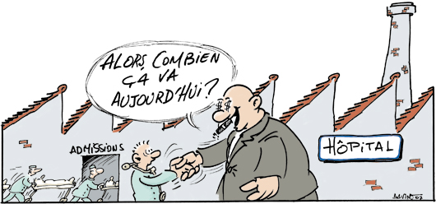
Les enjeux du SIMÉ
Nécessité de redistribuer les forfaits
  Entre les UB
  Entre les prestataires (yc consultants et privés intra-muros)
Tout en limitant la production médicale à l’acte
La rentrée financière sur ces pathologies dépendra du nombre d’admissions et non plus de la quantité d’actes prestés

Slide 22
Les analyses faites par le SIMÉ en collaboration avec le service de facturation
Les simulations ont été réalisées sur base d’un feedback reçu de l’INAMI qui
  identifiait les séjours RHM de 2016 (codés en ICD 10/version 34),
  appartenant aux clusters basse variabilité,
  et indiquait pour chaque séjour le montant réellement facturé (par code de nomenclature) ainsi que le montant forfaitaire alloué au séjour et la valeur correspondante par code de nomenclature.
Les analyses réalisées visaient dès lors à :
  quantifier pour le CHU de Liège la proportion de séjours impactés,
  évaluer les gains et pertes financiers attendus par pathologie
  identifier une méthode de redistribution du montant des forfaits entre les services médicaux / prestataires,
    équitable entre les services médicaux
    en cohérence avec les enjeux de la réforme.
Notes:
En effet, au CHU de Liège, une forte responsabilisation budgétaire a été confiée aux chefs de service médicaux en ce qui concerne les honoraires. Dès lors, chaque service médical correspond à une unité budgétaire gérée par un chef de service médical.

Slide 23
Contexte et problématique
Objectifs des analyses du SIME
Mesure de l’impact sur le CHU de Liège
Identification d’une méthode de distribution
Le CHU de Liège
1
1
2
3
4
5

Slide 24
Impact global CHU de Liège
Concerne 6916 séjours de 2016, soit 8% des séjours
2016 | Admissions CHU | Admissions Basse variabilité | %
HC | 41 375 | 4 902 | 12%
HDJ | 46 924 | 2 014 | 4%
Aurait impacté 0,42 % des honoraires totaux

Slide 25
Impact global CHU vs. les autres hôpitaux universitaires
Le CHU de Liège est le seul hôpital universitaire à avoir une différence positive entre dépenses et forfaits reçus
Notes:
Au regard des différences entre dépenses et remboursements, C’est principalement au niveau des hospitalisations classiques que le CHU marque la différence

Slide 26
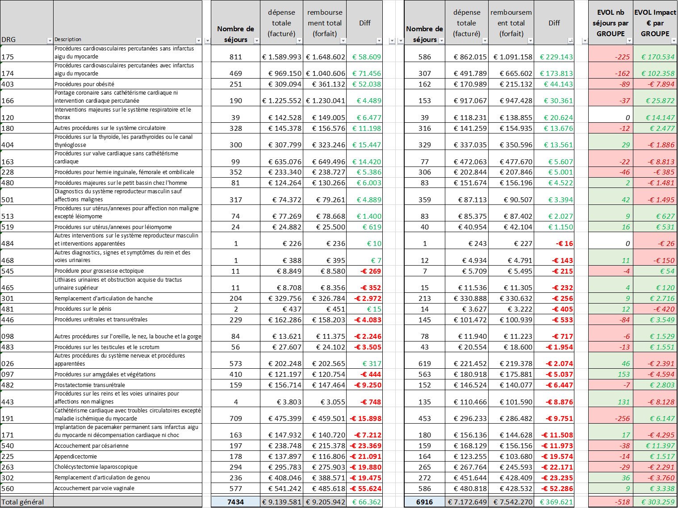
Impact par pathologie
- DRG en gain -

Slide 27
Impact par pathologie
- DRG en perte -

Slide 28
Impact par service médical

Slide 29
Impact par service médical
Gain/perte en 000€
Cardiologie interventionnelle
Chirurgie cardio-vasculaire
Chirurgie de la main
Chirurgie abdominale
ORL
% des honoraires du service qui sont concernés par les clusters
Urologie
Chirurgie orthopédique
Gynécologie
Cardiologie

Slide 30
Contexte et problématique
Objectifs des analyses du SIME
Mesure de l’impact sur le CHU de Liège
Identification d’une méthode de distribution
Le CHU de Liège
1
1
2
3
4
5

Slide 31





Plusieurs possibilités de distribution ont été testées
Application stricte de la consommation nationale par code de nomenclature
Répartition du forfait sur base des actes prestés
Notes:
D’autres méthodes sont possibles entre la 1 et 3. la méthode 2 est un choix que nous avons fait pour optimiser le % distribuable.

Slide 32


Plusieurs possibilités de distribution ont été testées
Application stricte de la consommation nationale par code de nomenclature
Codes non distribuables car pas prestés au CHU
Code 3 (ex: biologie)
Code 1 (ex: chirurgie)
Code 2 (ex: anesthésie)
Valeur de l’acte= % du forfait selon sa valeur au national
Notes:
D’autres méthodes sont possibles entre la 1 et 3. la méthode 2 est un choix que nous avons fait pour optimiser le % distribuable.

Slide 33
Exemple – DRG 191_grp1
Groupe de patients ayant bénéficié d'un cathétérisme cardiaque pour des pathologies coronariennes, en hospitalisation classique et de jour, de sévérité 1 et 2 (=660,47€).
  La répartition INAMI comprend 987 codes de nomenclature, dont seulement 203 facturés au CHU
Code | Description | Montant code Nomenclature | Montant code Distribué | Différence | % du forfait distribué
464181 | Coronarographie digitale par cathétérisme cardiaque | € 483,33 | € 280,73 | -€ 202,60 | 42,31%
464170 | Coronarographie digitale par cathétérisme cardiaque | € 481,12 | € 113,72 | -€ 367,40 | 17,14%
464203 | Coronarographie digitale par cathétérisme cardiaque avec minimum deux séquences filmées par pontage | € 539,88 | € 37,86 | -€ 502,02 | 5,71%
Notes:
Les 734 codes non facturés concernent principalement (par ordre décroissant) des codes de: labo, examens, anesthésie.

Slide 34

Plusieurs possibilités de distribution ont été testées
Application stricte de la consommation nationale par code de nomenclature
Codes non distribuables car pas prestés au CHU
Permet de limiter la surconsommation
25% du montant des forfaits non distribuable en moyenne
Forte disparité entre groupes du montant distribué (entre 32% et 94%)
Code 3 (ex: biologie)
Code 1 (ex: chirurgie)
Code 2 (ex: anesthésie)
Valeur de l’acte= % du forfait selon sa valeur au national
Notes:
Plus on augmente le nombre d’actes, plus la valeur de l’acte diminue => effet limitateur de la consommation

Slide 35
Plusieurs possibilités de distribution ont été testées
Répartition du forfait sur base des actes prestés
100% du montant des forfait est distribué
Risque de surconsommation
=> Ne répond pas aux enjeux de la réforme
Valeur de l’acte= Montant du forfait au prorata des actes réellement prestés, sur base de la facturation
Notes:
Un acte a une valeur différente lors de chaque séjour

Slide 36

Méthodologie retenue
Répartition primaire
Répartition secondaire
Montant non distribué
Par qualification:
Médecins/
Biologistes
Kiné
Accoucheuses/sage-femmes
Répartition par article de nomenclature
Répartition par UB
Répartition par prestataires au sein d’une même UB
prestations jamais réalisées au CHU
Suivant la répartition nationale
Répartition sur base du presté (facturation)
Conseil médical

Slide 37
Méthodologie retenue
Répartition primaire
Par qualification:
Médecins/
Biologistes
Kiné
Accoucheuses/sage-femmes
Suivant la répartition nationale

Slide 38
Répartition primaire
Par qualification
(1)
(1) La facturation relative à la qualification « Autres » (accoucheuses/sage-femmes) est isolée de la distribution
La partie du forfait correspondant aux accoucheuses/sage-femmes sera reversée à la direction infirmière

Slide 39
Méthodologie retenue
Répartition primaire
Par qualification:
Médecins/
Biologistes
Kiné
Accoucheuses/sage-femmes
Répartition par article de nomenclature
Suivant la répartition nationale

Slide 40
Exemple – Groupe 026_Grp2_HD1: canal carpien
Répartition primaire - Par article de nomenclature
La partie du forfait attribuée à chaque catégorie de prestataire est subdivisée par article de nomenclature, sur base de la répartition nationale

Slide 41
Méthodologie retenue
Répartition primaire
Répartition secondaire
Par qualification:
Médecins/
Biologistes
Kiné
Accoucheuses/sage-femmes
Répartition par article de nomenclature
Répartition par UB
Répartition par prestataires au sein d’une même UB
Suivant la répartition nationale
Répartition sur base du presté (facturation)

Slide 42
Exemple – Groupe 026_Grp2_HD1: canal carpien
Répartition secondaire - Par UB
Montant facturé
Total général | € 220.573,22
Orthopédie | € 132.677,79
0703 - CHIRURGIE APPAREIL LOCOMOTEUR | € 1.292,17 | 1,0%
0802 - CHIRURGIE DE LA MAIN | € 131.159,65 | 98,9%
2801 - CHIRURGIE MAXILLO-FACIALE | € 225,97 | 0,2%
Anesthésiologie | € 61.402,88
2201 - ANESTHESIE-REANIMATION | € 61.402,88
Honoraires forfaitaires - biologie clinique - Art 24§2 | € 20.514,55
3004 - FORFAIT BIOLOGIE CLINIQUE | € 20.514,55
Anatomo-pathologie - Article 32 | € 2.628,18
1801 - ANATOMO-PATHOLOGIE | € 2.628,18
Honoraires forfaitaires - biologie clinique - ambulant | € 2.156,81
3004 - FORFAIT BIOLOGIE CLINIQUE | € 2.156,81
Aide opératoire | € 729,00
0802 - CHIRURGIE DE LA MAIN | € 729,00
Radiodiagnostic | € 376,49
0101 - RADIODIAGNOSTIC | € 319,25
0802 - CHIRURGIE DE LA MAIN | € 57,24
Biologie clinique - Article 3 | € 61,17
0501 - CHIMIE MEDICALE | € 57,82
0512 - HEMATOLOGIE LABO & IMMUNOLOGIE | € 3,35
Biologie clinique - Article 24§1 | € 26,35
0501 - CHIMIE MEDICALE | € 20,11
0512 - HEMATOLOGIE LABO & IMMUNOLOGIE | € 6,24
Si plusieurs UB interviennent dans un même article de nomenclature
Le montant du forfait qui a été calculé par prestataire et par article de nomenclature est réparti par UB au prorata de la facturation

Slide 43
Méthodologie retenue
Montant non distribué
prestations jamais réalisées au CHU
= 420 000€ en 2016
Conseil médical

Slide 44
Le non-distribué
La quasi-totalité des UB concernées recevront un montant inférieur à ce qui a été facturé.
Une analyse complémentaire a été réalisée et adressée à chaque chef de service, visant à identifier les différences entre le CHU et le national qui ont amené à ces montants non distribués:
  casemix
  techniques utilisées / pratique
  mode d’admission (ex: accouchements)
  prise en charge
  qualification du médecin
  type d’hospitalisation (classique ou de jour)
Outil de réflexion sur les pratiques

Slide 45
Conclusions sur la méthode
Cette méthode permet
  une redistribution importante du forfait
  une régularisation supposée des prestations à l’acte
  que la distribution entre médecins tienne compte des actes réellement prestés quand elle est nécessaire
Cette méthode a été adoptée et est utilisée actuellement
Les analyses réalisées pour y parvenir ont en outre permis :
D’identifier certaines problématiques qui ont permis des ajustements de l’INAMI
De participer à la programmation de la répartition via le logiciel de facturation

Slide 46
MERCI POUR VOTRE ATTENTION

